Slide 1
Matematika kroz igru
Tihana Levar, dipl. uč.
dipl. ing. Kristina Lukačić, prof. mat.
OŠ Bukovac

Slide 2
Problemi - sustav
Plan i program
Metode poučavanja
Nemotiviranost nastavnika
Loša povezanost svih supnjeva obrazovanja
Loša opremljenost učionica
Nedostatak novca u svakodnevnom radu
Otežano stručno usavršavanje

Slide 3
Problemi - učenici
Nerazumijevanje matematičkih koncepata
Matematičke metode usvojene
Nesposobnost primjene
Prekasno uvođenje pojmova
Brzo zaboravljanje

Slide 4
Usporedba
PISA – matematička pismenost
  2012. 40. mjesto od 65 zemalja
  2006. 36. mjesto od 57 zemalja
Matura
  2012. prag prolaznosti 20%, većina položila s ocjenom dovoljan
  2013. prag podignut na 26% - 294 pada

Slide 5
Možemo li mi iz sustava ovom problemu doskočiti?
Možemo li spriječiti odbojnost učenika prema matematici koja je zasigurno rezultat nerazumijevanja?
Možemo li učenike zainteresirati i već od početka školovanja predstaviti mnoge pojmove na drugačiji način, pa čak i puno ranije?

Slide 6
Mnogo načina kreativnog poučavanja
Mnogi ne zahtijevaju posebna sredstva
Igra
Inspiracija prikupljena sa svih strana
Obuhvaćeno široko područje
Mogućnost primjene u mnogim nastavnim jedinicama
Razmjena pripremljenih materijala među kolegama (zbirka u knjižnici)

Slide 7
Igra
aktivnost jedne ili više osoba koja služi za razonodu i zabavu
Bit igre je postići neki cilj pridržavajući se zadanih pravila.
Ključne komponente igre:
  motivacija za dostizanje nekog cilja
  pravila
  interakcija (kontakt između sudionika)
  usvajanje novih znanja i vještina.

Slide 8
“Igra, kao djeci imanentna aktivnost, praćena je zadovoljstvom i osjećajem ugode, ispunjena je ritmom i harmonijom, što olakšava usvajanje veće količine informacija u kraćem vremenu a uz manji zamor.” (Miljević-Riđički i sur., 2003).

Slide 9
osposobljavanje za rješavanje matematičkih problema i primjenu matematike u različitim kontekstima, uključujući i svijet rada
Sljedećim se aktivnostima može na zabavan i jednostavan način pridonijeti razvoju matematičkih kompetencija
Aktivnosti: Bingo, Puzzle, Skupovi, Tangram, Slova i brojevi, Domino, Integrami, Mjerenje, Bum, Graf, Potapanje brodova

Slide 10
CILJEVI AKTIVNOSTI
usvojiti temeljna matematička znanja, vještine i procese te uspostaviti i razumjeti matematičke odnose i veze
Osposobiti učenike za rješavanje matematičkih problema i primjenu matematike u različitim kontekstima,
razvijati pozitivan odnos prema matematici, odgovornost za svoj uspjeh i napredak te svijest o svojim matematičkim postignućima
razvijati apstraktno i prostorno mišljenje te logičko zaključivanje
Matematika kroz igru

Slide 11
ISHODI UČENJA
Kroz ove aktivnosti učenici će moći:
opisati riječima matematičke objekte, ideje, postupke i rješenja te ih prikazati slikama, crtežima, didaktičkim materijalima, dijagramima i brojevima
samostalno protumačiti tekstualni matematički zadatak
saslušati i razmjenjivati matematičke ideje i objašnjenja te suradnički rješavati zadatke
usporediti, grupirati i razvrstati objekte i pojave prema određenom kriteriju u jednostavnim konkretnim situacijama.
izgrađivati novo matematičko znanje rješavanjem problema
postavljati matematici svojstvena pitanja (Koliko ima...? Što je poznato? Što trebamo odrediti? Kako ćemo odrediti? i slična) te stvarati i istraživati pretpostavke o matematičkim objektima, pravilnostima i odnosima

Slide 12
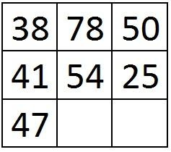
Bingo (autorski rad: Tihana Levar, Zvonimir Medić)
ISHODI UČENJA: Učenici će izračunati matematičke izraze zbrajanja, oduzimanja, množenja i dijeljenja poštujući redoslijed računskih radnji
Učitelj čita matematičke izraze
Učenici računaju i u tablicama križaju rješenja izraza
Primjer tablice:

Slide 13
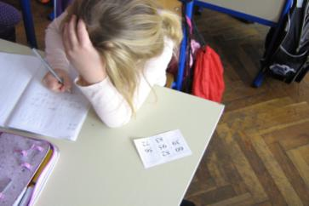
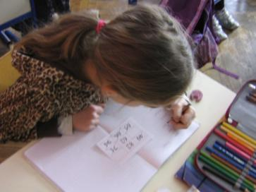
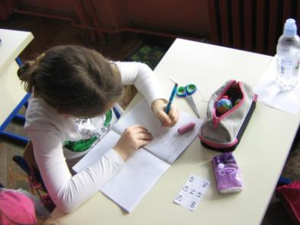
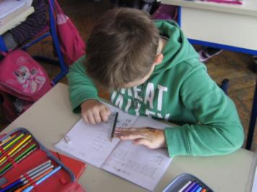
Bingo

Slide 14
Skupovi/Vennovi dijagrami
(ideje inspirirane sadržajima sa stranica: www.primaryresources.co.uk/maths/mathsF1b.htm, math4children.com; te radionicom MSU: Suvremeni pristup učenju i poučavanju, T. Soucie)
Vennovi dijagrami su grafički prikaz u kojem se pomoću krugova koji se preklapaju (ili ne ) prikazuju sličnosti, razlike i odnosi među konceptima, idejama, kategorijama ili grupama. Sličnosti među grupama predstavljaju se preklapajućim dijelovima krugova, a razlike dijelovima krugova koji se ne preklapaju.
ISHODI UČENJA: Učenici će razvrstavati elemente u skupove s odgovarajućim svojstvima, rabiti nazive element skupa i skup, grafički prikazivati odnose među skupovima

Slide 15
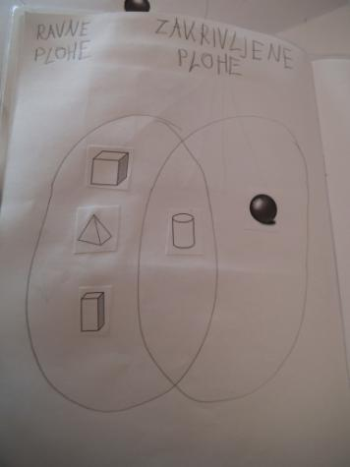
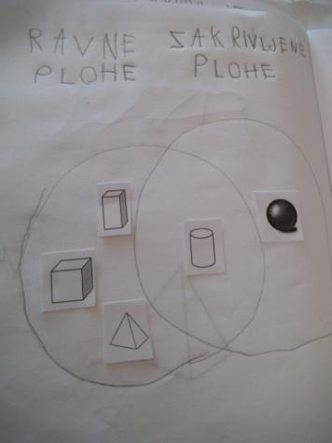
VENNOVI DIJAGRAMI geometrijska tijela

Slide 16
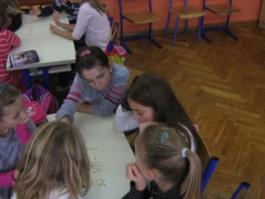
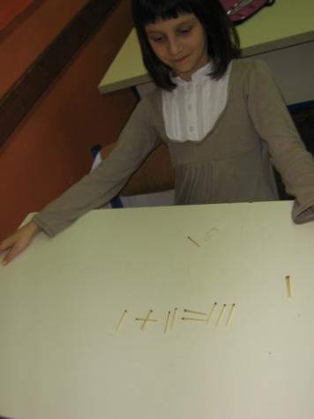
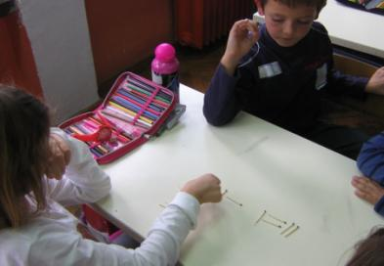
RIMSKE BROJKE – IGRE SA ŠIBICAMA
Notes:
16

Slide 17
Puzzle (ideja prema radionici prof. Jagodića na Županijskom aktivu učitelja matematike – Maksimir)
ISHODI UČENJA: Učenici će računati različite zadatke (zbrajanje, oduzimanje, množenje, dijeljenje, rad sa zagradama, računanje s više računskih radnji, opsezi i površine, zadaci riječima)
Igra potiče stjecanje navedenih vještina ili njihovo uvježbavanje u što kraćem vremenu, uz razvijanje strategije i obveznu pomoć slabijima

Slide 18
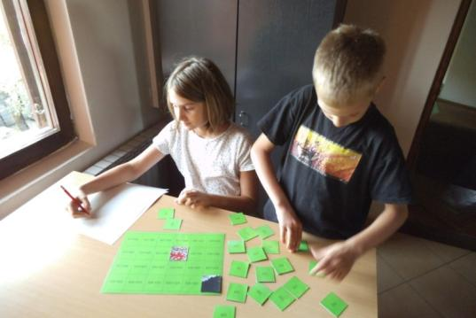
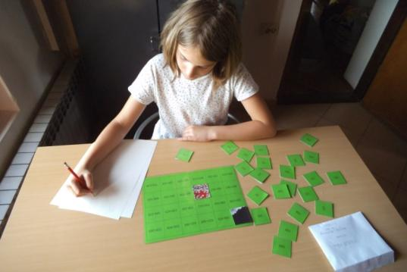
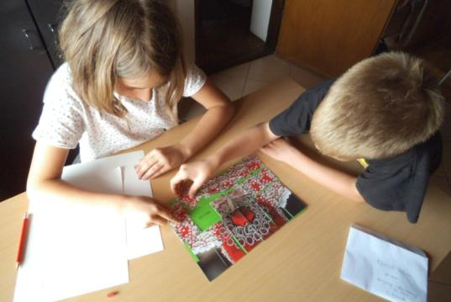
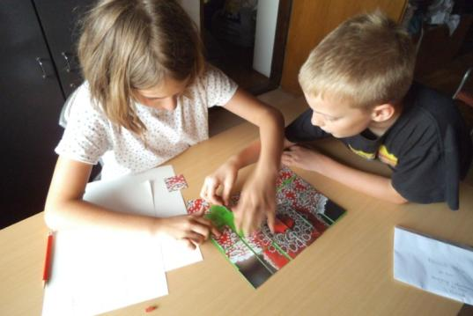
Puzzle (ideja prema radionici prof. Jagodića na Županijskom aktivu učitelja matematike – Maksimir)

Slide 19
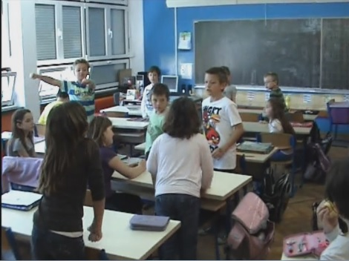
Bum (preuzeto iz: Cindrić, Polak: Matematičke priče 2, priručnik za učitelje, Profil, 2007)
Igra prikladna za učenje množenja i dijeljenja.
Učenici broje do 100 s time da se prethodno odredi da će se umjesto svih višekratnika nekog broja (npr. višekratnika broja 4) govoriti bum.
Učenici broje (svaki učenik govori jedan broj): jedan, dva, tri, bum, pet, šest, sedam, bum, devet, deset, jedanaest, bum, trinaest...
Učenik koji pogriješi ispada, a ostali nastavljaju igru dok ne ostane jedan učenik – pobjednik.
ISHODI UČENJA: Učenici će kroz igru primijeniti pojam višekratnika, ovladati postupkom dijeljenja višekratnika nekog broja tim brojem

Slide 20
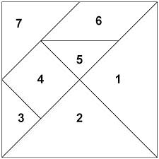
TANGRAM- jedna od najstarijih i najpoznatijih slagalica. Matematička zagonetka koja se sastoji od sedam standardnih dijelova, od kojih se slažu slike različitih objekata.
ISHODI UČENJA: Učenici će sastaviti dijelove u cjelinu, izračunati opseg i površinu kvadrata, pravokutnika
Notes:
20
20

Slide 21
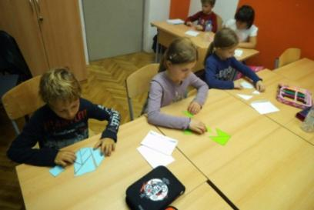
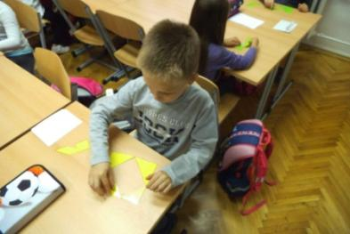
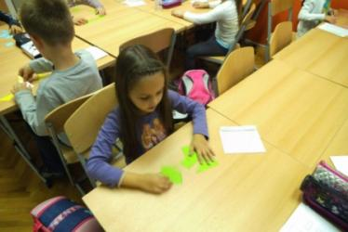
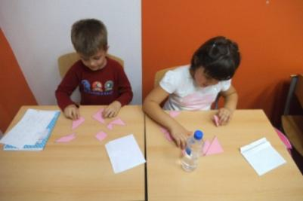
TANGRAM

Slide 22
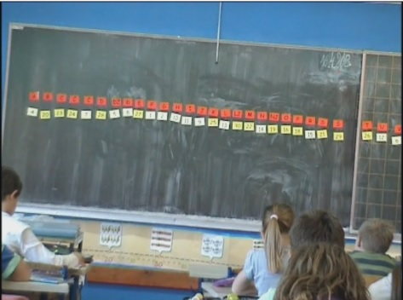
Slova i brojevi (inspirirano igrom Zbrajanje slova/brojeva, S. i R. Bennett: 365 dana bez televizje, Mozaik knjiga, Zagreb, 2001.)
Abecedi se slučajnim poretkom pridružuju brojevne vrijednosti od 1 do 30. Nakon toga učenici slažu riječi (imenice iz neke skupine npr. životinje, nogometni klubovi...). Vrijednosti slova se zbrajaju, a pobjednik je onaj koji ima rješenje najbliže broju 100.
Mogu se zadati i drugačiji zadaci.
ISHODI UČENJA: Učenici će izabrati slova, isplanirati redoslijed računskih radnji te izračunati rješanja matematičkih izraza koje sami osmisle

Slide 23
Potapanje brodova (ideja inspirirana sadržajima s web stranice www.teacherspayteachers.com)
ISHODI UČENJA: Učenici će nakon igre moći uređivati točke koordinatne ravnine ako su im zadane koordinate i obratno, očitati koordinate zadanih točaka, izražavajući udio obojanih polja u mreži, upoznati se s razlomcima, služiti se kvadratnom mrežom za određivanju površine, izračunati opsege
ZADANO DRUGOME
ZADANO MENI
5
4
3
2
1
 | A | B | C | D | E
5
4
3
2
1
 | A | B | C | D | E

Slide 24
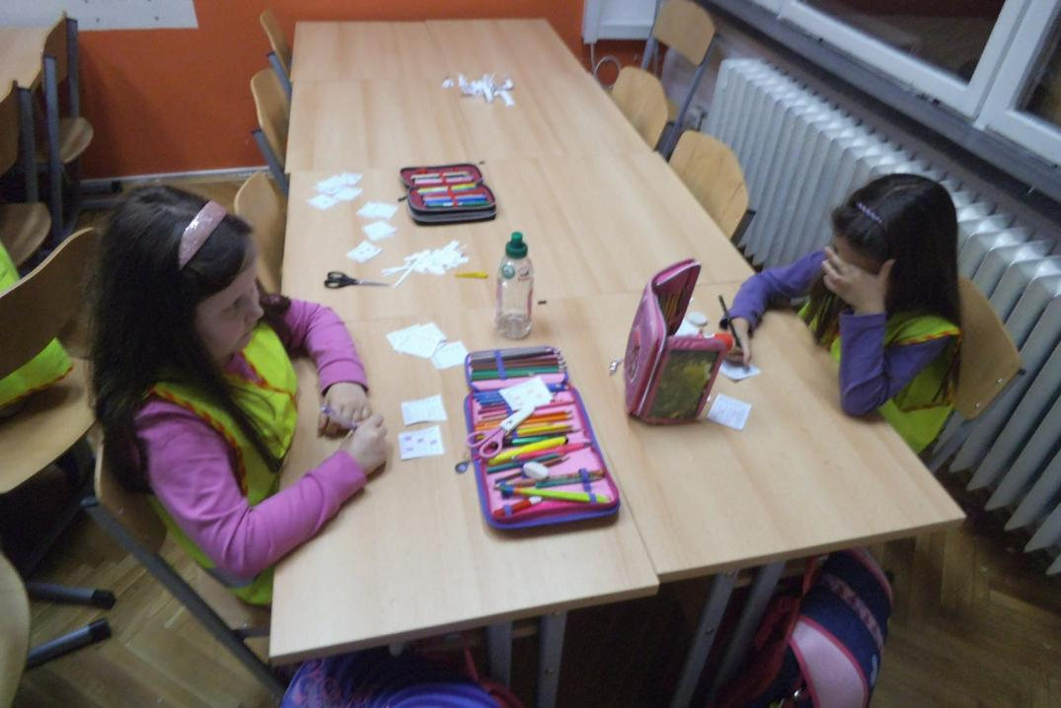
Potapanje brodova (ideja inspirirana sadržajima s web stranice www.teacherspayteachers.com)

Slide 25
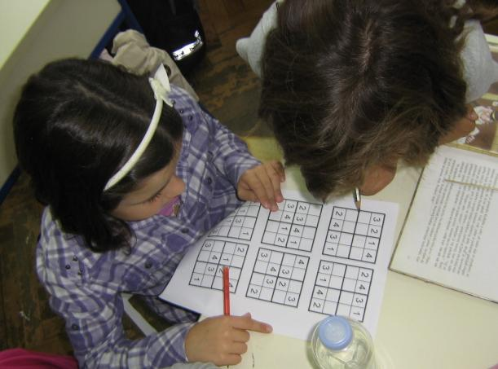
SUDOKU je vrsta slagalice čije je rješavanje temeljeno na logici. Sastoji se od jednog velikog kvadratnog polja, podjeljenog na 81 manjih kvadratića. Nadalje, unutar velikog kvadrata, označeno je 9 odjeljaka velikih 3x3 polja. Postoje različite težine te igre, koristi se za zabavu a razvija kombinatoriku i strategiju.

Slide 26
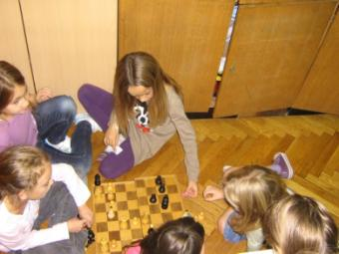
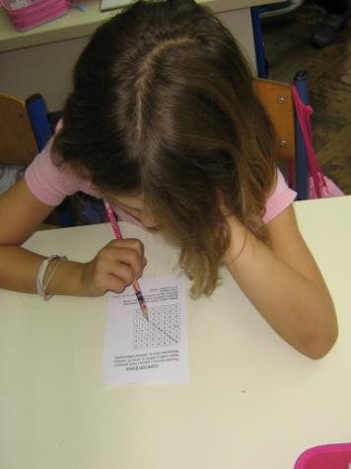
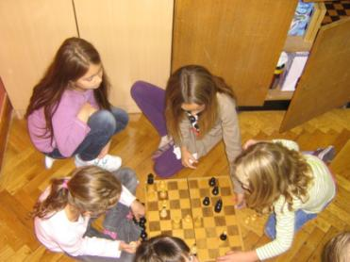
OSMOSMJERKE, REBUSI, ŠAH...

Slide 27


Integrami - metodom eliminacije se dolazi do točnog rješenja (Mrkonjić, MSU: Dodatna nastava matematike)
(preuzeto sa stranice: www.puzzlechoice.com)
BALONI
Svatko od četvero djece: Adam, Elizabeta, Petar i Sanja ima svoj balon.
Pokušaj iz tvrdnji otkriti koje dijete ima koji balon!
Djeca su stara 5, 6, 7 i 8 godina i jedno od njih ima plavi balon.
Šestogodišnja djevojčica ima zeleni balon.
Adam ima crveni balon i stariji je od Petra.
Elizabeta ima 5 godina i njen balon nije žuti.
IME | DOB | BALON

Slide 28
Mjerenje (inspiracija prema programu IB primary school na stranici https://www.ibo.org/pyp/)
ISHODI UČENJA: Učenici će izmjeriti zadanu duljinu jediničnom dužinom, preračunavati mjerne jedinice, procjenjivati duljinu neke dužine na temelju iskustva
 | ŠIRINA VRATA | DULJINA STOLA | DULJINA OLOVKE | ŠIRINA PLOČE | MOJA VISINA
PROCIJENJENA VRIJEDNOST
IZMJERENA VRIJEDNOST
RAZLIKA

Slide 29
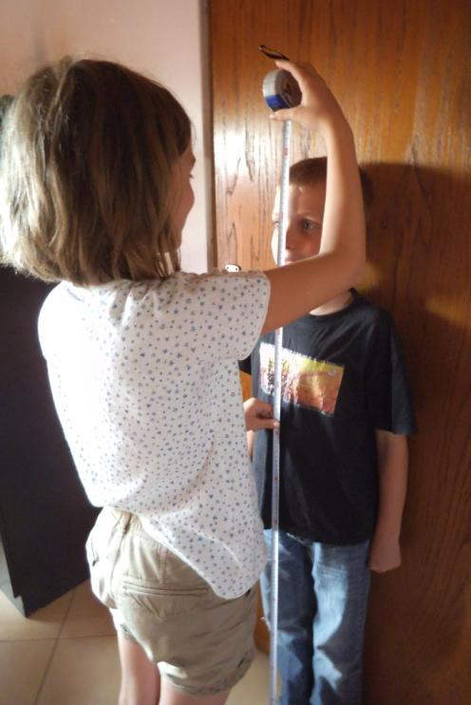
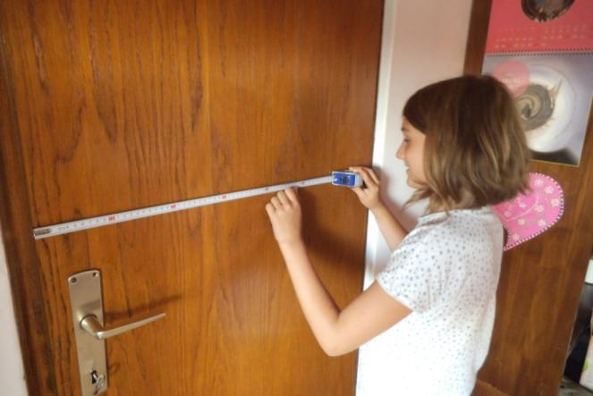
Mjerenje (inspiracija prema programu IB primary school na stranici https://www.ibo.org/pyp/)

Slide 30
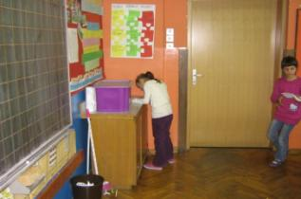
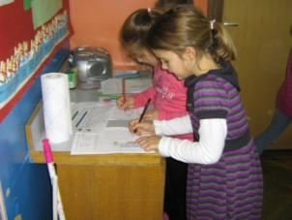
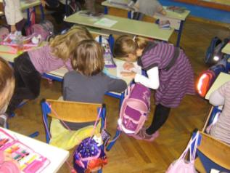
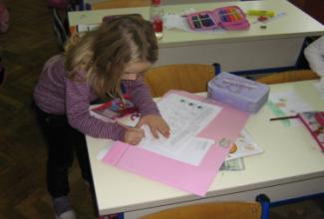
STATISTIKA-prebrojavanje, izrada jednostavnijih grafova (Soucie: Zbornik radova 4. kongresa nastavnika matematike i MSU: Statistika u prva četiri razreda OŠ)
Postavljanje problema → prikupljanje podataka → obrada i prikaz podataka → tumačenje i rasprava rezultata

Slide 31
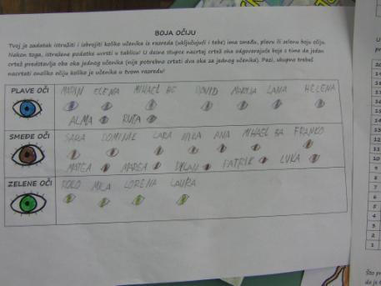
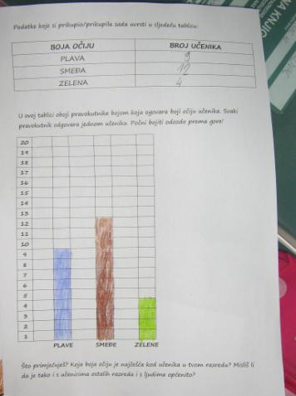
STATISTIKA- BOJA OČIJU - grafovi

Slide 32
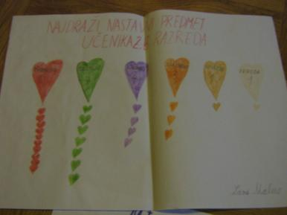
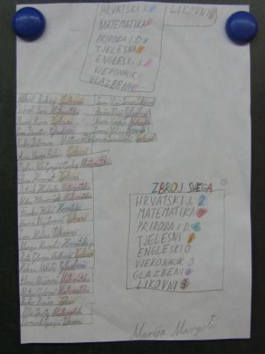
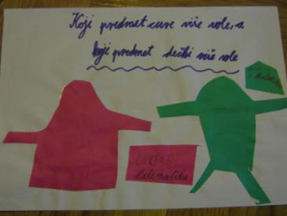
NAJDRAŽI NASTAVNI PREDMET - grafovi

Slide 33
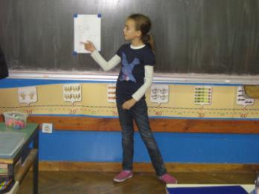
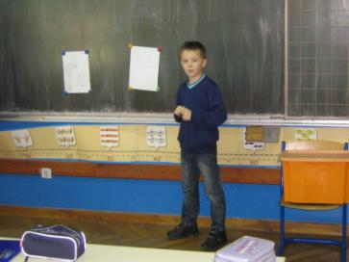
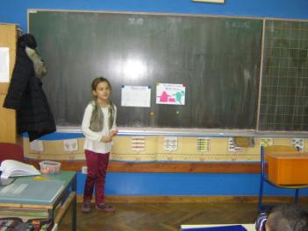
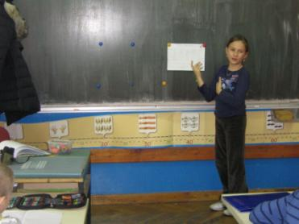
STATISTIKA - tumačenje i rasprava rezultata

Slide 34
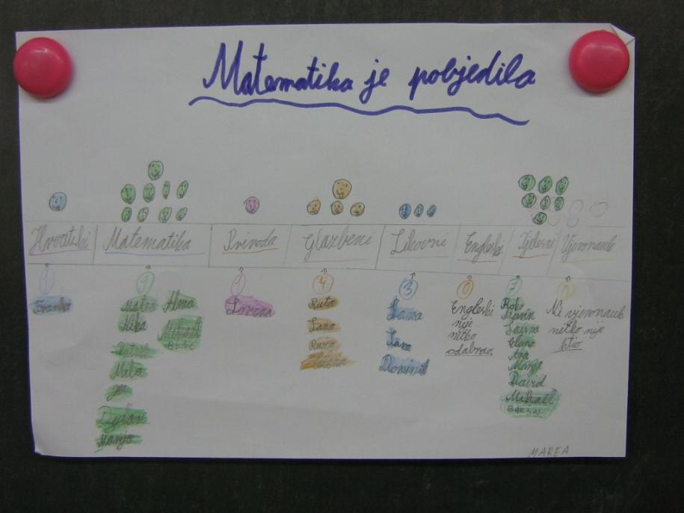

Slide 35
Hvala na pažnji!
Tihana Levar, dipl. uč. (tihana.levar@gmail.com)
dipl. ing. Kristina Lukačić, prof. mat. (kristina.lukacic1@gmail.com)

Slide 36
Literatura:
www.zivotna-skola.hr/kompetencije.html
www.idi.hr/cerd/uploads/DOKUMENTI/10gciro/cizmesija_prezentacija.pdf
web.math.pmf.unizg.hr/nastava/metodika/materijali/Kreativno_ponavljanje_i_uvjezbavanje.pdf
eacea.ec.europa.eu/education/eurydice/documents/thematic_reports/132HR.pdf
www.ibo.org/pyp
www.teacherspayteachers.com/Product/Math-Practice-co-ordinates-skills-through-Battleships-game-282104
Steve i Ruth Bennett: 365 dana bez televizje, Mozaik knjiga, Zagreb, 2001.
www.puzzlechoice.com
www.activityvillage.co.uk
math4children.com
Cindrić, Polak: Matematičke priče 2, priručnik za učitelje, Profil
Nastavni plan i program za osnovnu školu, MZOS

